Slide 1

參賽者：蔡文龍、蔡捷雲

Slide 2
報告大綱
高齡化銀髮族面臨的問題
我們的
解決方案
Demo

Slide 3
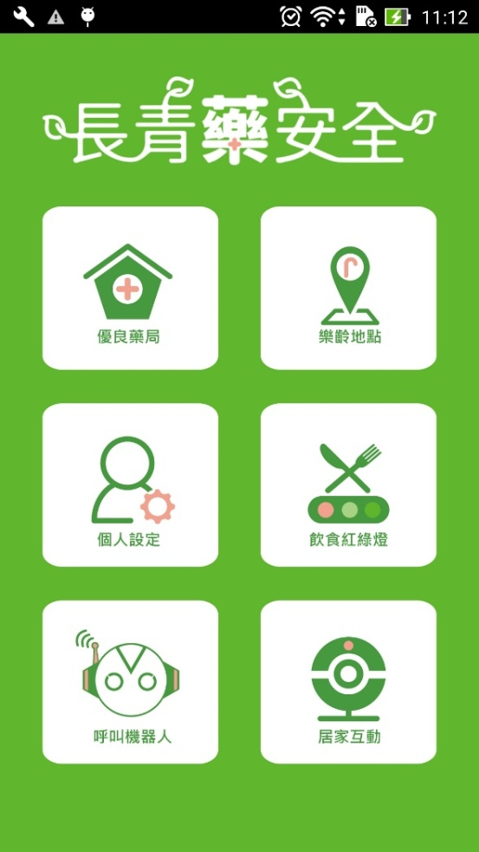
高齡化銀髮族面臨的問題
1. 用藥安全與領藥不方便。
2. 飲食影響病情。
3. 意外總是在意想不到處發生。
4. 外出運動散心。

Slide 4
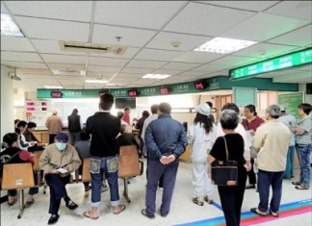
交付處方與領藥要往返醫院藥局多次

Slide 5
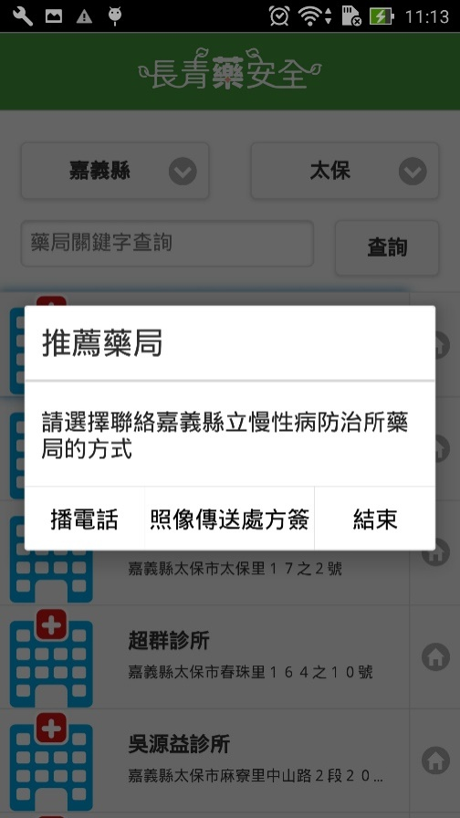
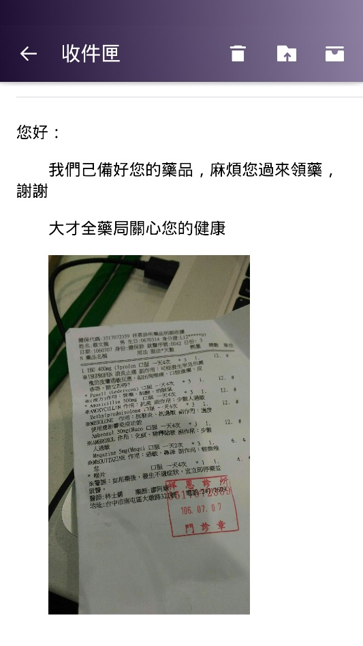
解決方案
1. 拍照上傳嘉義優良藥局。
2. 等候藥局通知領藥。
3. 搭配藥師送藥到府，
離線過健保卡。
病人收到領藥通知

Slide 6
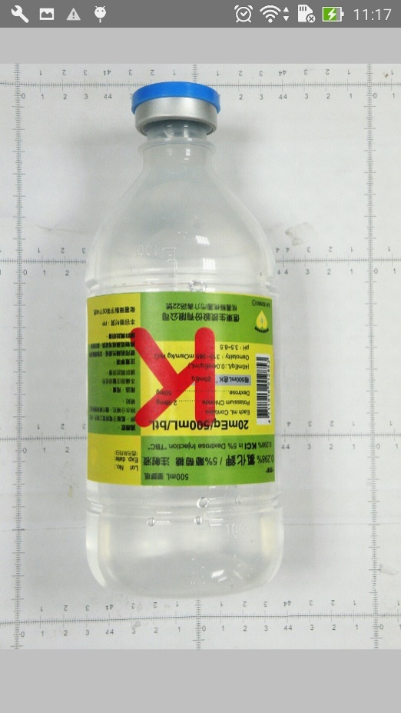
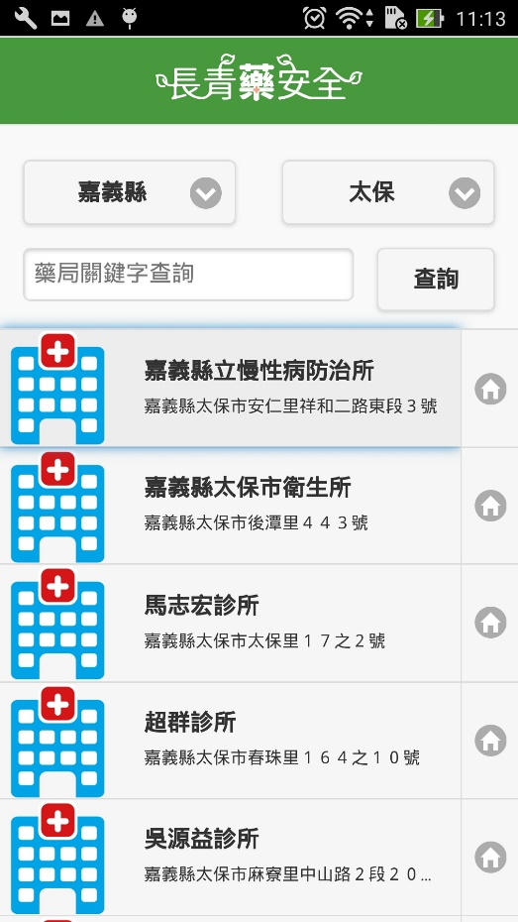
解決方案
1. 查詢藥品外觀。
2. 避免「冠脂妥」事件發生。

Slide 7
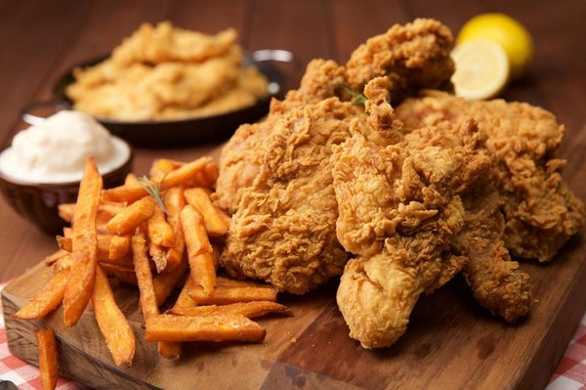
飲食影響病情

Slide 8
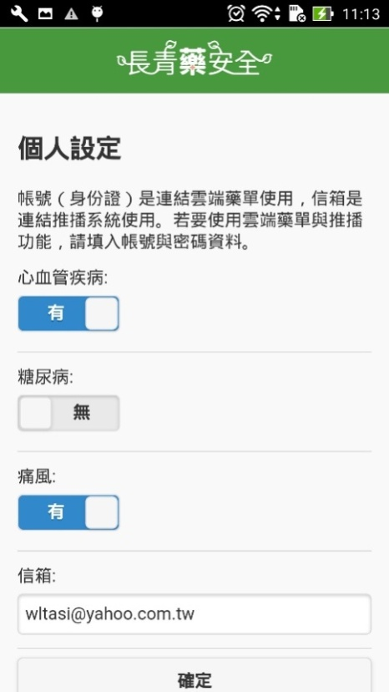
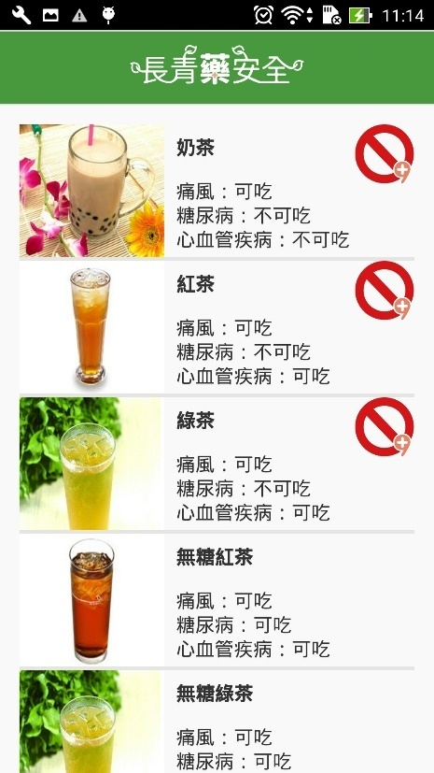
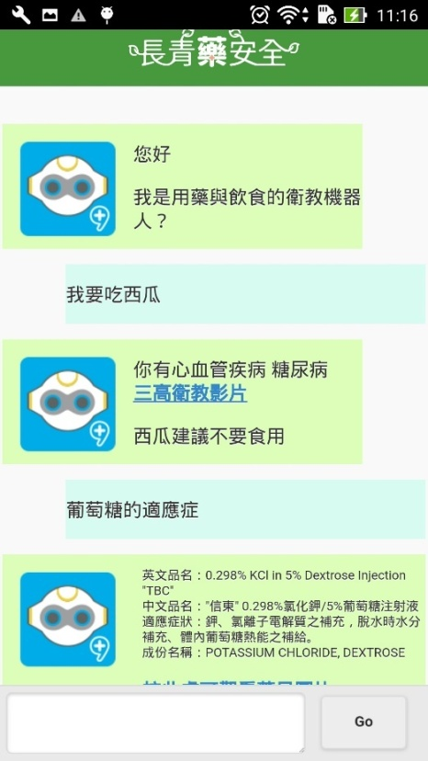
解決方案
1. 針對病情，亮紅色
警告危險食物。
2. 使用人類自然語言
介面。

Slide 9
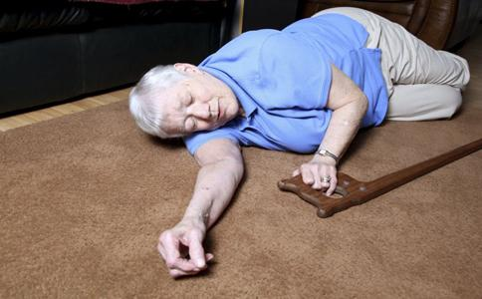
意外總是在意想不到處發生

Slide 10
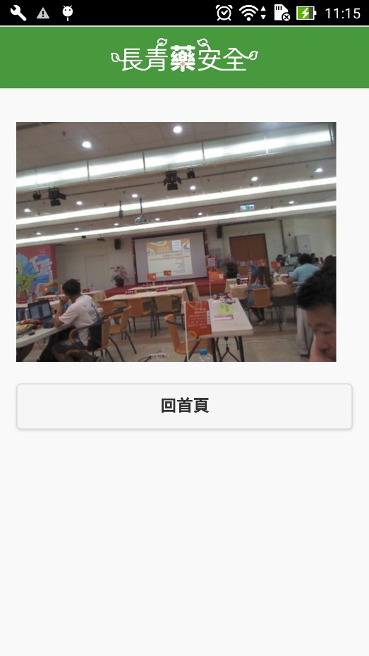
解決方案
1. 透過 Kinect 直播，注意高齡者動態。
2. 危險動作偵測。

Slide 11
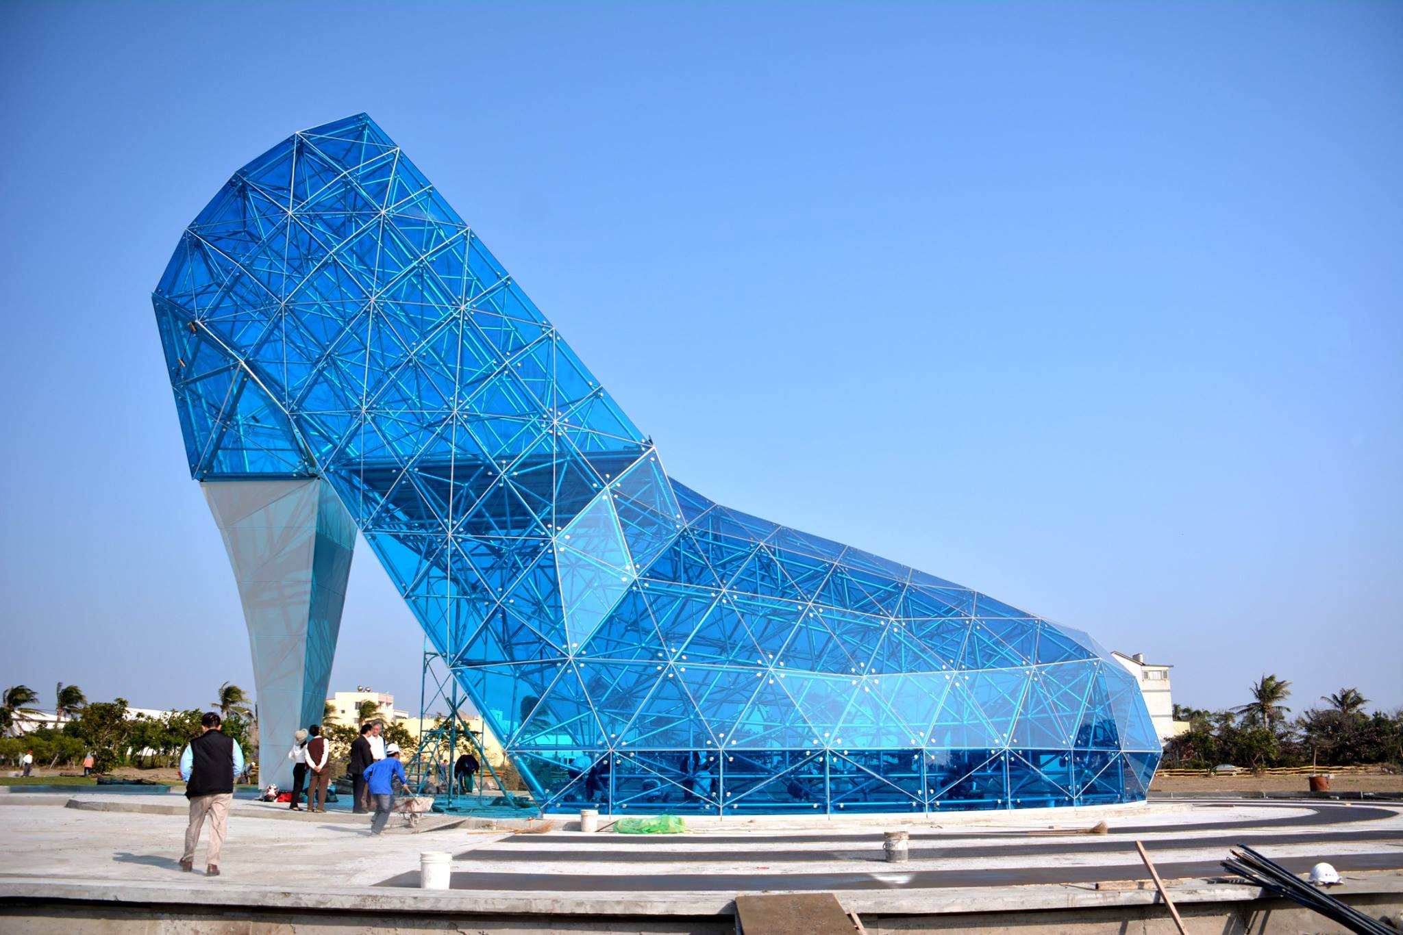
外出運動散心

Slide 12
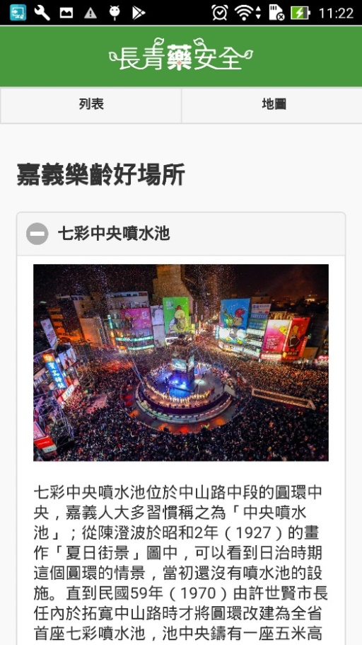
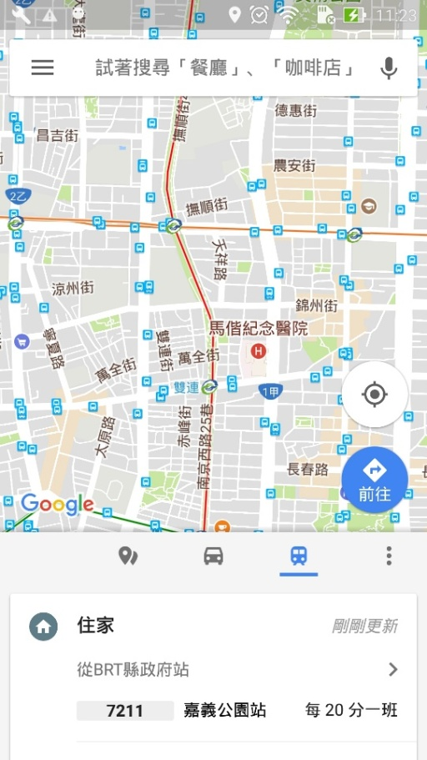
解決方案
1. 嘉義樂齡遊玩好去處。
2. 高齡友善餐廳。
3. 人工智慧路線規劃最佳路線。

Slide 13
DEMO
使用到的資料集：
１．藥品外觀資料集
２．藥局資料集
３．嘉義樂齡資料集
４．嘉義友善藥局資料集

Slide 14
-Thanks for your attention-

